Slide 1
國際體育交流活動
行政業務注意事項
簡報人：國際及兩岸運動組

Slide 2
簡報大綱
國際體育交流補助法規命令
核結注意事項
運動發展基金補助要點修正重點
附件1-出席國際會議成果報告範例
附件2-運動發展基金條文(修正版)

Slide 3
國際體育交流補助法規命令
公務
國際體育交流活動推動及補助辦法
辦理國際體育交流活動補助作業要點
基金
教育部運動發展基金辦理國際體育運動交流作業要點
！
http://edu.law.moe.gov.tw/LawCategoryContentList.aspx?id=46

Slide 4
核結注意事項
賽事部分
餘款領據
收支結算表
原始支出憑證
成果報告
第１期款領據
修正後經費預算表
修正後計畫總表及分表
收受補助通知後來函
請領補助第1期經費
活動期間
活動結束2個月內
向本署申請撥付餘款及核結
！
實際總支用低於核定總經費者，按核定比率撥付補助款。
至遲應於每年12月15日前辦理核結。
行政配合度（經費核結、重要會議活動參與度），將列入經費補助審查參考。

Slide 5
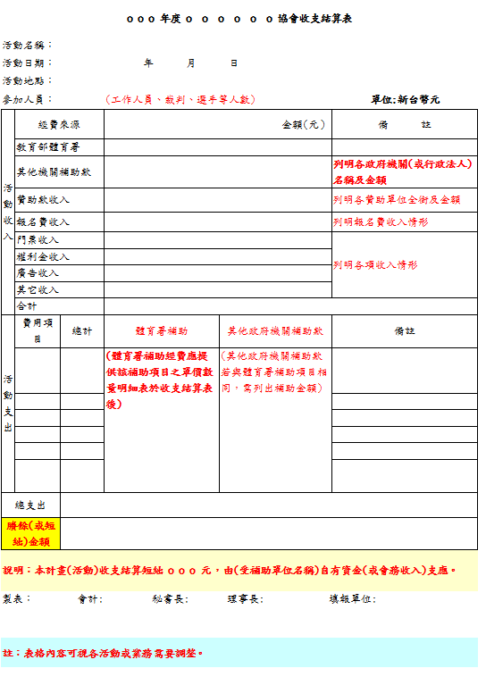
核結注意事項
賽事部分
收支結算表（新版）
收入欄不含自籌經費
含體育署及縣市政府補助、企業贊助、門票及報名費收入。
自籌經費填寫在餘額欄
扣除上述項目，由協會自有經費填補不足者，亦即收支無需達平衡。
結算表後加附收支明細表
新版收支結算表較簡化，單價明細則請加附收支明細表，以利對照。

Slide 6
核結注意事項
賽事部分
成果報告
3分鐘賽事精華影片
包含
成果報告表（參賽國名、現場／電視／線上賽會觀賞人數等資訊）
照片、行銷成效
3分鐘賽事精華影片
因應國際賽事觀眾爭議事件處理作業檢核表
目的
自我檢視賽事逐年成效
製作成果專刊協助宣傳
本署預算審查佐證資料
本署研究基礎資料
剪輯整場賽事的精彩片段
不是所有賽事錄影檔
不僅是電視轉播影像檔
而是要經過剪輯整理的3分鐘精華影片
目的利於協助放置網路宣傳
MOE sports國際運動賽事精華
夯運動粉絲專頁
!
必須確認影像授權無任何疑慮

Slide 7
核結注意事項
其他部分
出席國際體育會議SOP
檢附下列文件，報本署備查：
核定之年度計畫
舉辦單位邀請函，含大會日程、膳宿、交通人數等資料
會議代表名冊
當次出國經費預算表
當次出國行程表
函報出席會議報告。
節錄討論內容及決議等資訊。
登載於官網供各界參考，發揮出席國際會議最大效益。
出國1個月前
會議結束1個月內
會議期間

Slide 8
核心決策人員
國際/亞洲總會及重點國家之會長、秘書長等核心決策人員之姓名及國籍。
討論要點及決議事項
依據議程摘要記錄討論要點及決議事項，尤以下列事項為重：
總會職務改選結果。
會員權益事項 (組織章程/競賽規程/技術規則修正等)。
近期重要賽事及會議舉辦時程及地點，若我國亦參與申辦過程，請檢附申辦資料供參。
未來賽事及會議之申辦期程。
我國代表發言重點/總會回應。
標竿案例分享。
目的
爭取職務與頂級賽事為重要政策，最直接手段即透過參與會議管道表達自我想法及汲取經驗。

Slide 9
核結注意事項
其他部分
相關補助規範
出席會議膳宿費
會議１日，且有開閉幕為例，可補助上限為12,000元。
國外交通費
補助最短旅程經濟艙機票
不補助國外租車、計程車資
開幕
會議日
閉幕
每日3,000元
!
辦理經費核結時，請務必詳讀相關法規命令之規定。
前後各加計1日（每日1,500元）

Slide 10
運動發展基金補助要點修正重點
放寬補助對象
納入全國性體育學術團體和其他法人、團體，其他法人、團體以獲得國際總會授權，具一定規模之國際職業賽會為限。
補助申辦賽事
全國性體育團體申辦國際單項賽會，得擬具計畫申請運動發展基金補助，可補助簽約金、行銷宣傳費和交通膳宿等申辦期間所需支出。
放寬運動種類
除奧運運動種類外，亞運及世大運運動種類具一定規模之國際單項賽事，亦可申請運動發展基金補助。
簡化核銷流程
特定體育團體依國體法第35條辦理年度財報者，核結時免附會計師簽證。
修正評分基準
將行政配合度、國際人才培育和發展特色納入評分，並詳述計畫內容及各項目之評分基準。

Slide 11
附件2
因應國際賽事觀眾爭議事件處理作業檢核表
一、賽前準備工作（1/2）
項目內容 | 檢核結果 | 備註 （佐證資料）
確認國際賽事規範： 明確釐清國際總會或賽事授權單位針對觀眾席行為的規範及處理原則。 充分掌握國際賽事主辦契約內容，了解相關權利義務，並與國際總會技術官員事先溝通，確認相關規範執行之範疇及方法，必要時，並應請國際總會提供相關教育訓練及參考範例。 | □是□否
成立維安因應小組： 主辦單位於獲得國際總會授權後，應成立籌備委員會展開相關籌備工作，並應於轄下成立維安因應小組，專責處理賽會維安及觀眾席爭議事件，必要時，並應結合相關主(協)辦單位共同組成。 釐清維安因應小組成員工作職掌，建立聯絡人名冊，暢通聯繫管道，並指定發言人對外發言。 | □是□否
強化相關教育宣導： 主辦單位應於官方網站提供該運動競賽獲國際賽相關教育宣導資料，包括國際競賽規則、觀賽禮儀、相關注意事項及實際案例等，並透過新媒體、網路社群、運動粉絲團、研討會等多元管道加強宣導，善盡告知義務。 有關觀眾席爭議事件之後續影響，例如遭國際總會禁賽、扣除積分、停權、撤銷會籍等處分，主辦單位亦應一併加強說明。 有關奧會模式適用疑義，請洽中華奧林匹克委員會提供必要協助。 | □是□否

Slide 12
附件2
因應國際賽事觀眾爭議事件處理作業檢核表
一、賽前準備工作（2/2）
項目內容 | 檢核結果 | 備註 （佐證資料）
爭議事件模擬演練： 賽前應針對過去案例及情蒐狀況，擬訂假想狀況及進行多次演練。 相關教育訓練應涵蓋維安因應小組成員、賽會志工、保全、等對象，目的在增進工作人員臨場應變、溝通協調等核心能力，必要時，並應洽請轄區警力或外部專業人力提供協助。 | □是□否
蒐集反映預警情資： 事前發掘可能發生觀眾爭議行為之預警資訊，研析發生之可能性。 針對情資內容先行通報相關單位，俾先行溝通及預擬因應措施。 加派工作人員及協調警力支援，以為應處。 | □是□否
公告觀眾應循規定： 依據國際總會、賽事授權主辦單位或賽事主辦單位相關規定，明定入場觀眾禁止行為或禁止攜帶物品清單。 事先以文宣品，或於網站、票券及場館入口處，公告禁止行為及禁攜物品。 | □是□否

Slide 13
附件2
因應國際賽事觀眾爭議事件處理作業檢核表
二、賽中處理工作
項目內容 | 檢核結果 | 備註 （佐證資料）
進行入場必要查驗： 為預防違禁物品或影響賽事秩序物品攜入賽事會場，依據公告內容進行必要性檢查工作。 針對查驗技巧及物品留置等規劃配套方案。 | □是□否
落實安全維護措施： 配置適當保全人員或志工人員，以維護比賽秩序及觀賽安全。 預留或管制部分觀眾席位或場區，以應臨時維護安全需要。 | □是□否
啟動因應處理機制： 爭議事件發生時，立即循通報系統將現場狀況、處置措施等情形通報各相關人員。 設定現場指揮及發言人窗口，統一對外說明及接受採訪，避免因不同說法造成外界誤解，並適時發布新聞稿，說明處置情形。 | □是□否
柔性處理爭議事件： 觀眾行為如違反相關規定及影響比賽秩序，保全或工作人員務以柔性方式勸導，避免衝突。 如勸導未果，持續影響賽事進行及觀眾觀賽權益，請其依據主辦單位公告事項所載規範離場，或為其他適當之處理。 | □是□否
強化警方聯繫機制： 遇有爭議事件發生，因應小組及工作人員應先行加強防護，聯繫在場警察，維護現場觀眾及設施安全。 若爭議事件有演變為衝突暴力、妨害自由等違法行為之虞時，因應小組及工作人員應協助蒐證、錄影，密切與警方單位配合。 | □是□否

Slide 14
附件2
因應國際賽事觀眾爭議事件處理作業檢核表
三、賽後檢討工作
項目內容 | 檢核結果 | 備註 （佐證資料）
適時回應外界疑慮： 對於外界誤解或曲解事實真相者，應及時釐清；媒體正面報導或輿情反映，應虛心納入檢討依據。 | □是□否
落實檢討協調機制： 對於事件發生原因、經過及處理情形，檢討事件成因及持續因應作為及程序，進行書面紀錄。 依據檢討結果，據以策進作為並修正未來狀況演練程序。 | □是□否
填表說明
主辦單位應將本檢核表納入籌辦作業參考，並依賽會性質自行訂定細部標準作業流程。
主辦單位應落實執行賽前、賽中、賽後各項檢核事項，必要時，可洽本署邀集相關單位進行協處。
賽前準備工作，主辦單位至遲應於比賽前一個月展開，並進行多次滾動修正，以臻完善。
本檢核表填列情形，應併活動成果報告備查，並應檢附相關教育宣導、教育訓練、狀況演練等辦理情形之佐證資料。

